Slide 1

INFORME EJECUCIÓN PRESUPUESTAL
AGOSTO 2015

Slide 2
INFORME EJECUCIÓN PRESUPUESTAL UPRA -AGOSTO 31 2015-

Slide 3
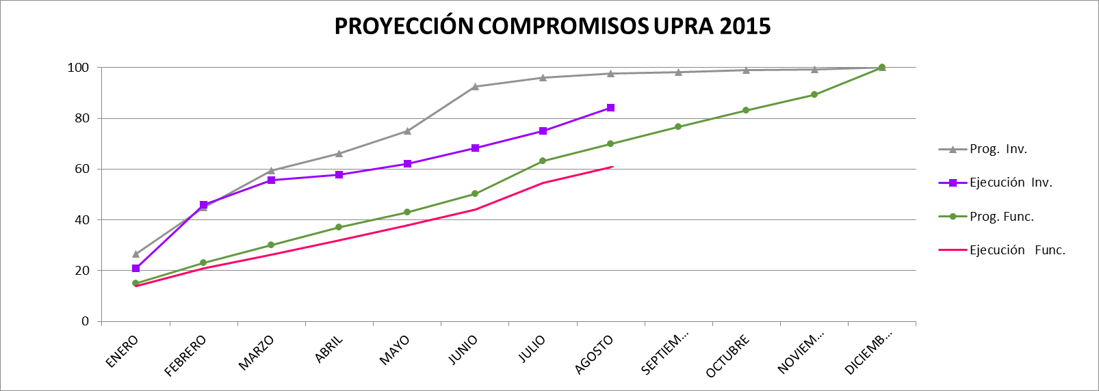
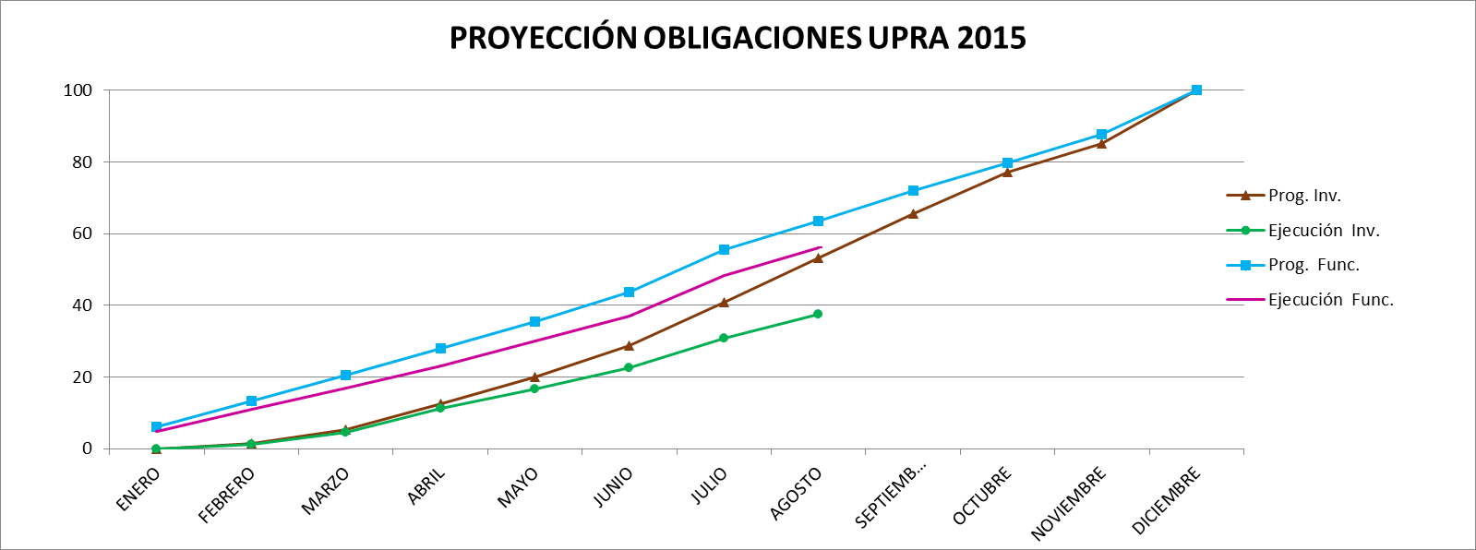
COMPORTAMIENTO EJECUCIÓN PRESUPUESTAL
VIGENCIA 2015 –agosto 31-
Ejecución compromisos
78%
Ejecución obligaciones
42%

Slide 4
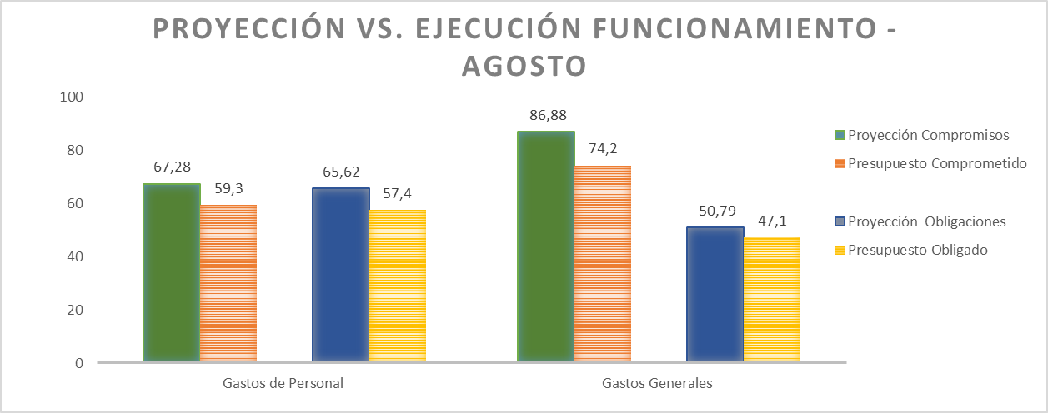
INFORME EJECUCIÓN PRESUPUESTAL FUNCIONAMIENTO 2015
- AGOSTO 31-

Slide 5
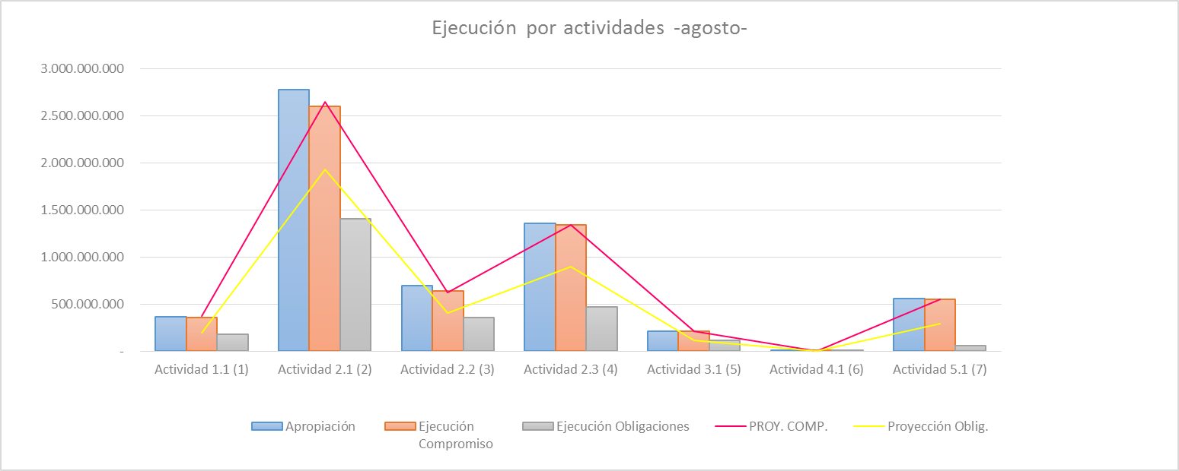
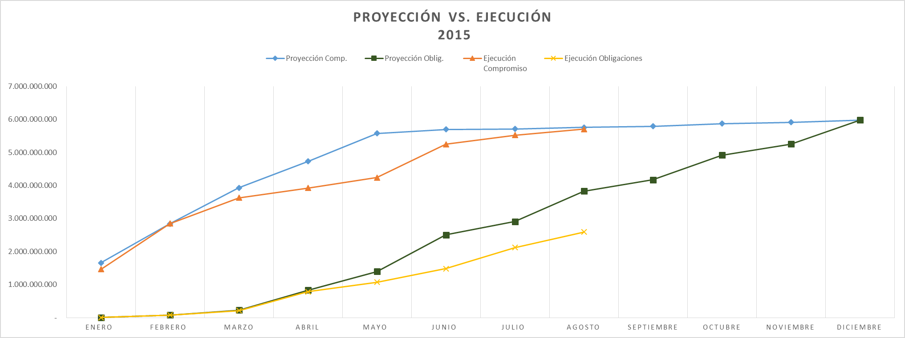
FORTALECIMIENTO DE LA PLANIFICACIÓN DEL USO EFICIENTE DEL SUELO RURAL Y LA ADECUACIÓN DE TIERRAS A NIVEL NACIONAL

Slide 6
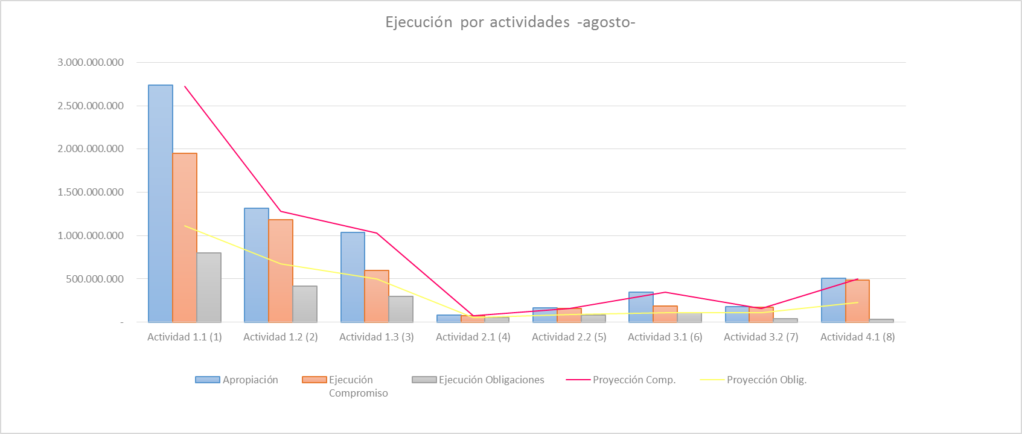
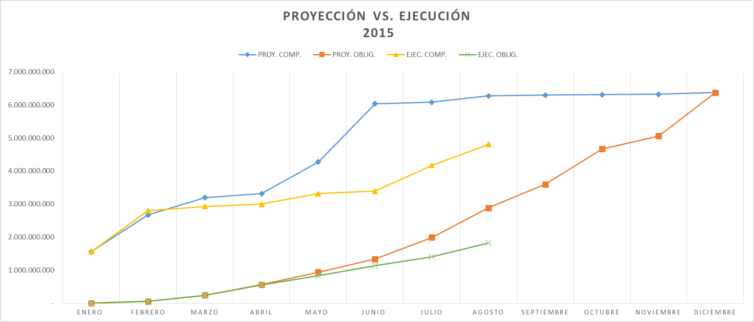
FORTALECIMIENTO DE PLANIFICACIÓN DEL ORDENAMIENTO SOCIAL DE LA PROPIEDAD RURAL PRODUCTIVA Y DE REGULARIZACIÓN DEL MERCADO DE TIERRAS

Slide 7
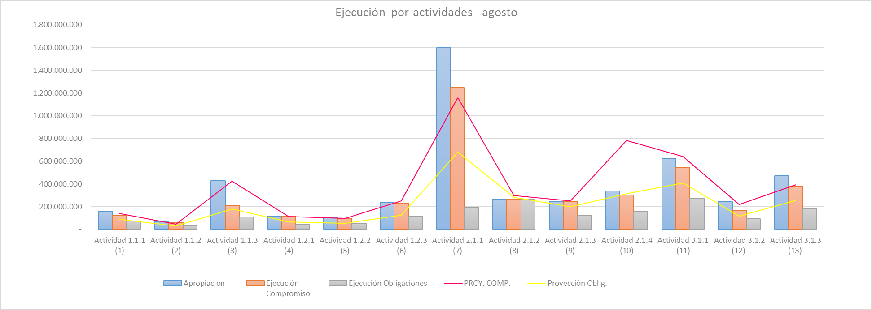
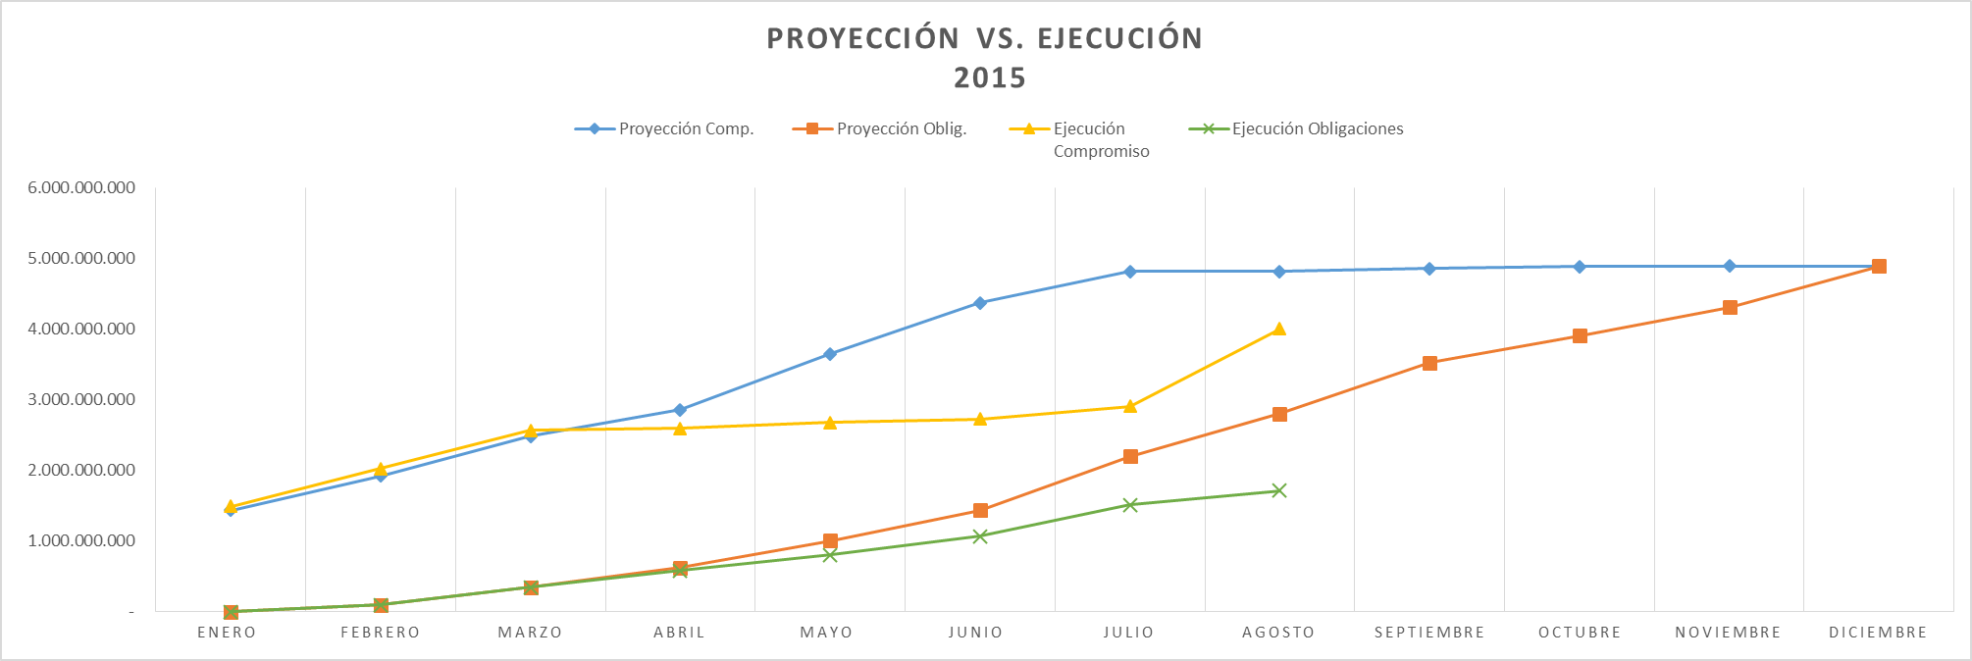
FORTALECIMIENTO A LA GESTIÓN DE INFORMACIÓN Y CONOCIMIENTO REQUERIDOS POR LA UPRA A NIVEL NACIONAL

Slide 8
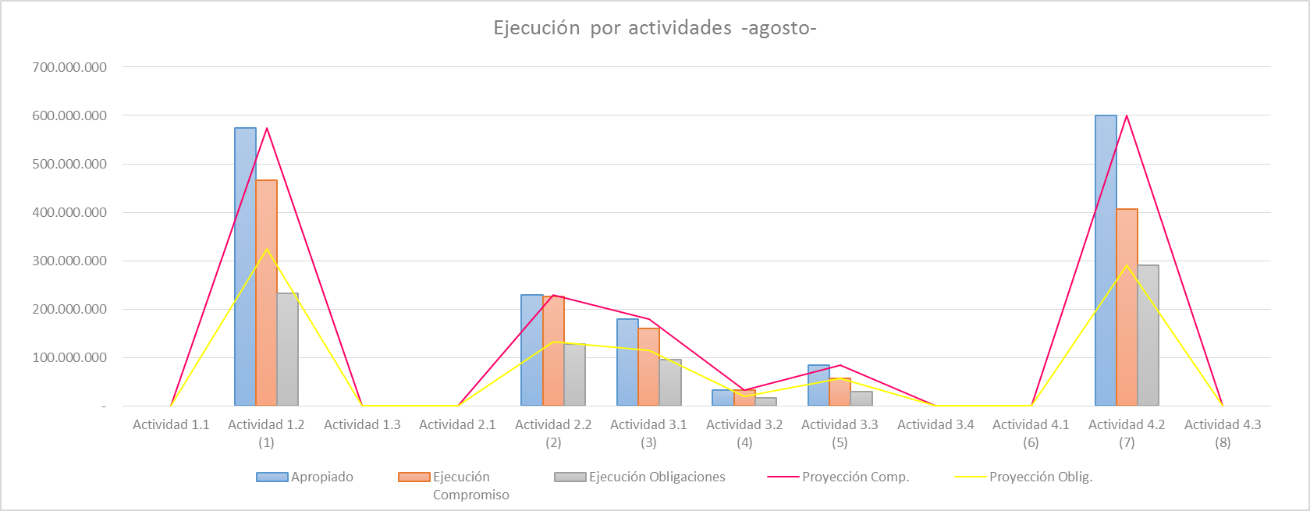
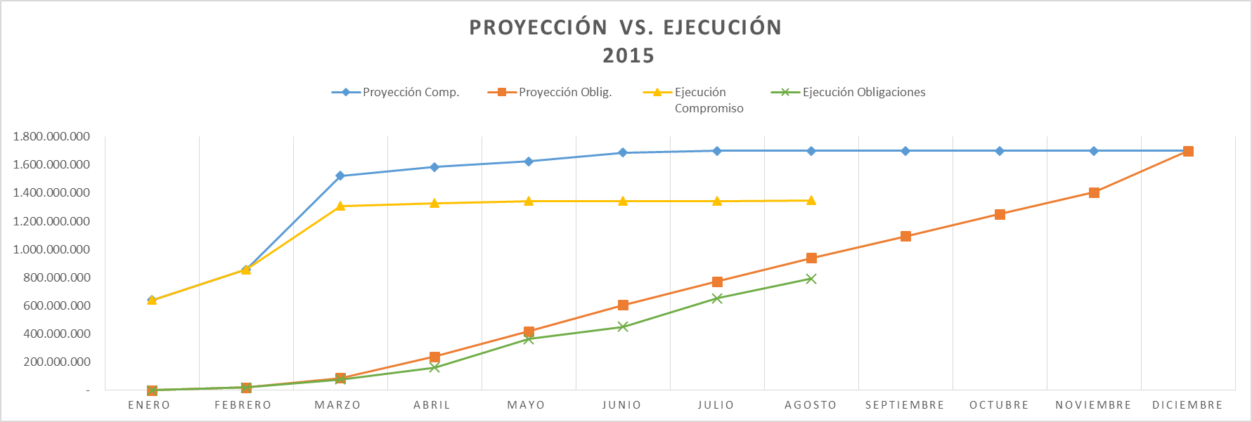
MEJORAMIENTO Y FORTALECIMIENTO DE LA CAPACIDAD DE GESTIÓN DE LA UPRA

Slide 9
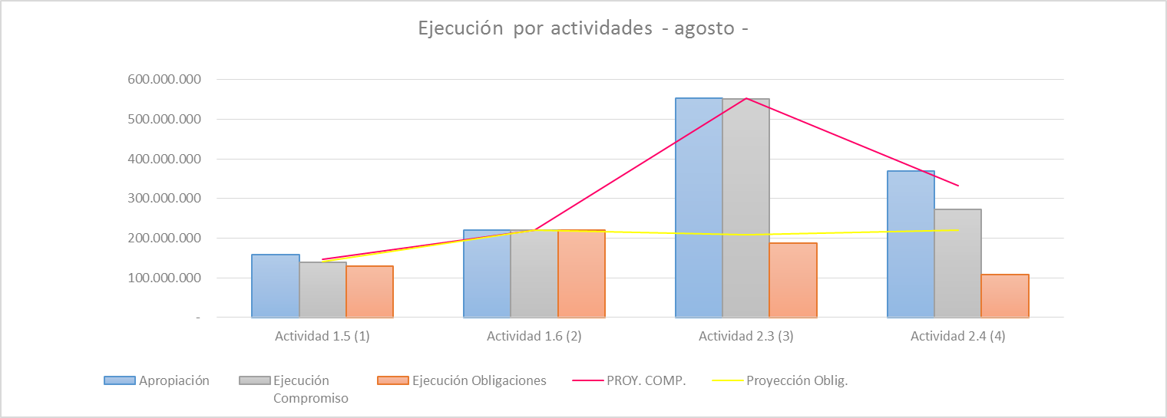
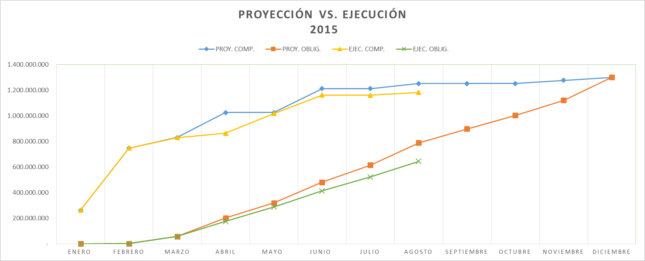
FORMULACIÓN Y AJUSTE DE UNA METODOLOGÍA GENERAL PARA LA ZONIFICACIÓN DE PLANTACIONES FORESTALES CON FINES COMERCIALES EN COLOMBIA

Slide 10
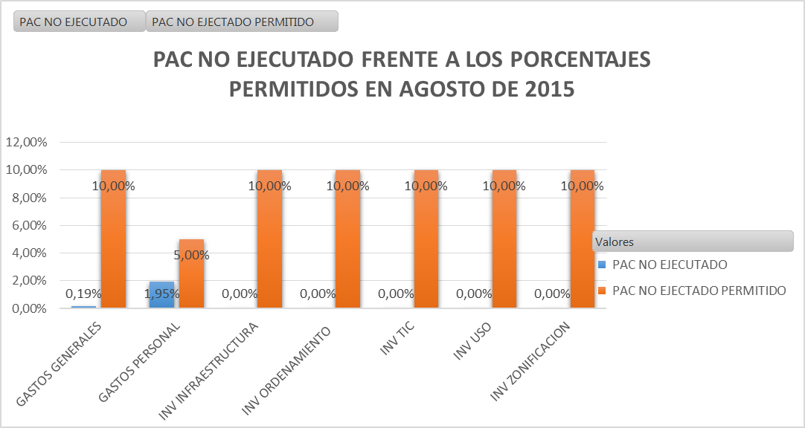
REPORTE DE LA EJECUCIÓN DE PAC PROGRAMADO POR LAS AREAS: AGOSTO

Slide 11

GRACIAS

